Slide 1
Multi Threading
6주차

Slide 2
What dose it mean to execute a program?
Process(프로세스)를 생성하고, 운영체제가 이를 관리하도록 하는 것
Notes:
High address / low address : 프로그램이 논리적으로 할당받은 메모리 영역으로, 이 영역을 넘어서는 메모리에 접근하려고 할 경우, 운영체제에 의하여 trap이 걸린다.

Slide 3
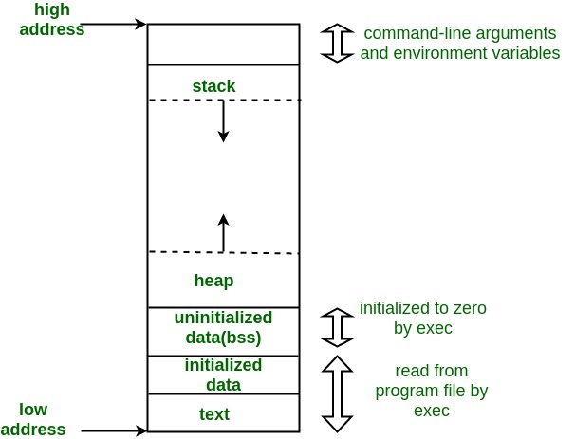
What dose it mean to execute a program?
The process memory is divided into four sections for efficient operation:
1. The text category is composed of integrated program code, which is read from fixed storage when the program is launched.
2. The data class is made up of global and static variables, distributed and executed before the main action.
3. Heap is used for flexible, or dynamic memory allocation and is managed by calls to new, delete, malloc, free, etc.
4. The stack is used for local variables. The space in the stack is reserved for local variables when it is announced.
Notes:
High address / low address : 프로그램이 논리적으로 할당받은 메모리 영역으로, 이 영역을 넘어서는 메모리에 접근하려고 할 경우, 운영체제에 의하여 trap이 걸린다.

Slide 5
프로세스란?
운영체제의 의하여 관리되는 자료구조로써, 프로그램을 시작하는데 필요한 데이터 및 컨텍스트 정보(레지스터 정보, PC(program counter) 등이 저장된다.

Slide 6
PCB(Process Control Block)

Slide 7
4kb(16-20)
4kb(0-4)
4kb(22-26)

Slide 8
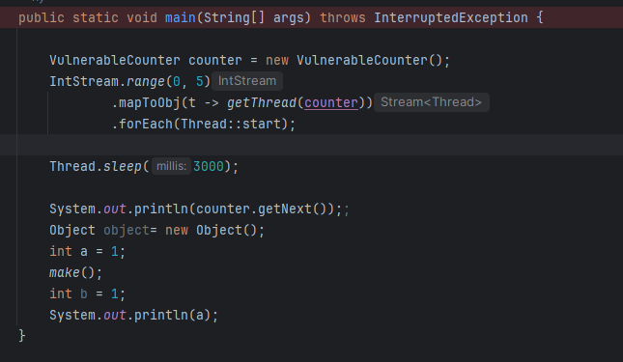
(1 x 2 x 3) x (4 x 5) ……………\…………………… x1_000_000
OS
PC :
PC : 3
PC : 7
PC : 7

Slide 9
Multi Programing?
여러 프로세스가 메모리에 동시에 상주할 수 있으며, 이 경우, 운영체제는 미리 정의된 알고리즘에 의하여 프로세스를 선택하고, CPU를 할당한다
코어를 하나만 가진 CPU는 한 순간 하나의 프로세스만 실행할 수 있다.
그렇기 때문에, 운영체제는 Process Scheduling을 통하여, 가능한 ‘공평하게’ CPU를 프로세스에게 할당한다.

Slide 10
CPU Scheduling
Scheduling of processes/work is done to finish the work on time
CPU Scheduling is a process that allows one process to use the CPU while another process is delayed (in standby) due to unavailability of any resources such as I / O etc, thus making full use of the CPU
The purpose of CPU Scheduling is to make the system more efficient, faster, and fairer.
It decides which task (or process) the CPU should work on at any given time
This is important because a CPU can only handle one task at a time, but there are usually many tasks that need to be processed

Slide 11
CPU Scheduling related issues
Context Switching
Priority(우선순위)

Slide 12
Context Swtiching

Slide 13
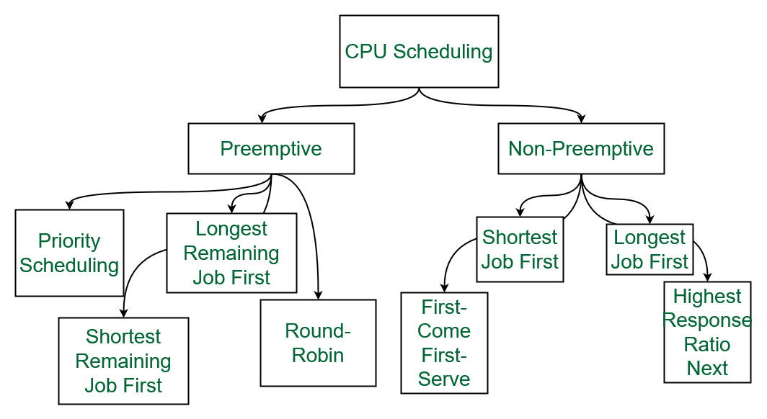
CPU Scheduling 종류

Slide 14
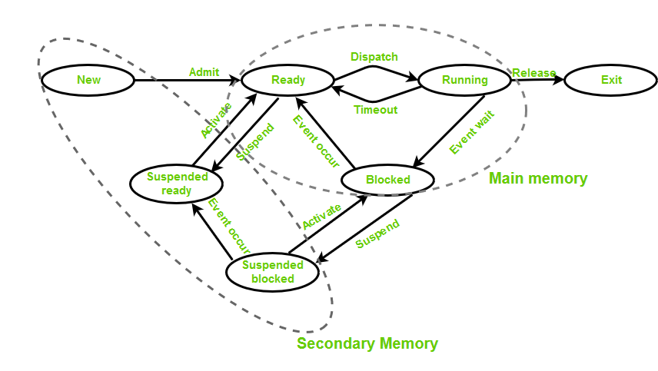
Process(Thread) State

Slide 15
Memory
1
Swap

Slide 16
CPU Intensive vs IO Intensive
CPU and I/O Bound Processes: If the process is intensive in terms of CPU operations, then it is called CPU bound process. Similarly, If the process is intensive in terms of I/O operations then it is called I/O bound process.

Slide 17
What is Thread?
Threads are also called lightweight processes as they possess some of the properties of processes
쓰레드가 개발되기 이전에는, 병렬 프로그래밍을 실현하기 위하여, process를 fork하여 사용하였으나, 이는 곧 자원의 소비가 커짐을 의미함
쓰레드는 프로세스에 비하여 가벼우며, 생성 비용이 낮으며, 동일한 프로세스에 속하는 쓰레드는 프로세스의 공통 자원을 나눠서 사용이 가능하여, 가벼움!
Each thread belongs to exactly one process and a process can have multiple threads
현대 운영체제의 기본 스케줄링 단위로, 쓰레드가 생성되면, TCB(Thread Control Block)이 생성됨.

Slide 18
HEAP, DATA, TEXT, File Handler
Thread1
Thread2
Thread3
Thread4
Thread5
Pc : 1
Pc : 2
Pc : 1
Pc : 1
Pc : 1
Stack
Stack
Stack
Stack
Stack

Slide 19
CPU
OS
PC : 1
PC : 3
PC : 7
PC : 5
Stack
Stack
Stack
Stack

Slide 20
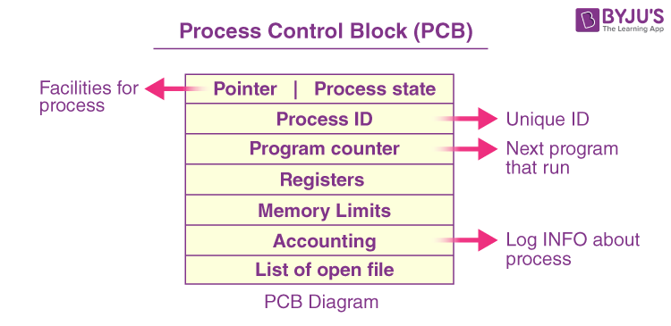
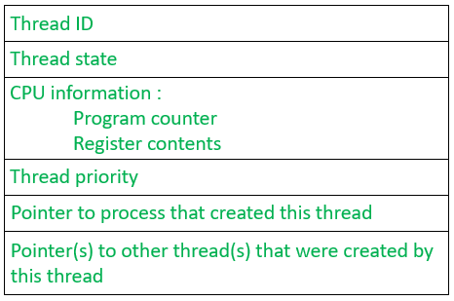
5

Slide 21
PCB
Thread
Thread
Thread

Slide 22


TCB#2
TCB#3
TCB#0
TCB#1

Slide 23
과제
다중 스레드 모델(Multi-Thread Model) 조사해오기
커널의 쓰레드와 어플리케이션(사용자) 수준의 쓰레드(ex java Thread) 사이의 관계를 매핑하는 모델로, 다대다, 다대일, 일대일 모델이 존재하는데, 이에 대하여 조사하고 정리하기
Work Stealing 모델 조사

Slide 24
동시성 이슈(Concurrency Issue)
멀티쓰레드 상황에서 충분한 동기화가 되어 있지 않은 경우, 발생할 수 있는 이상 현상
동시성 이슈는, 상황에 따라서 발생할 수도 있고, 발생하지 않을 수도 있음.
이는 쓰레드 스케줄링 및 상황에 따라 다르기 때문에, 한 번 발생할 경우, 디버깅이 매우 어려움
종류
경쟁조건(Race condition)
데드락(Dead lock)
라이브락(Livelock)
기아(Starvation)
메모리 가시성

Slide 25
경쟁 조건(Race Condition)
쓰레드 스케줄링 상태에 따라서 결과가 달라지는 현상
동기화되지 않은 공유 변수에 여러 쓰레드가 동시에 접근하여, 데이터를 조작하는 경우, 발생할 수 있음

Slide 26
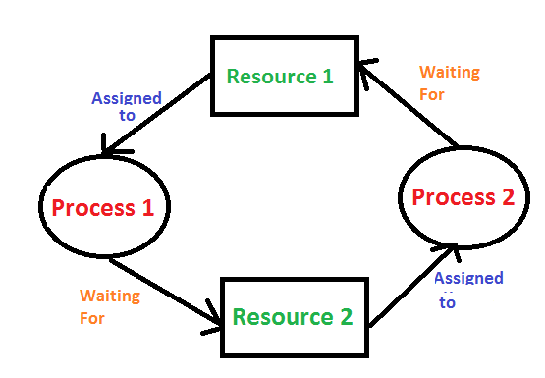
데드락(Dead Lock)
두 개 이상의 쓰레드가 락을 획득한 채로, 락을 놓지 않고, 다른 쓰레드가 점유한 락을 기다리는 경우, 발생할 수 있음.

Slide 27
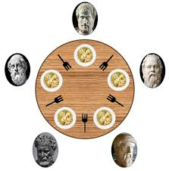
식사하는 철학자 문제

Slide 28
라이브락(livelock)
A livelock is similar to a deadlock, except that the states of the processes involved in the livelock constantly change with regard to one another, none progressing
활동성(liveness)에 문제가 발생한 경우, 라이브락에 걸렸다고 볼 수 있음.
여러 쓰레드가 특정 조건에서만 그 다음 행동이 가능하도록 되어 있고, 각 쓰레드가 서로 다른 상태로 계속 변경하는 경우, 라이브락에 빠질 수 있음.
활동성이란, 즉, 원하는 행동이 결국에는 행해진다는 의미로, 코드가 무한 반복에 빠진 경우, 활동성에 장애가 발생했다고 볼 수 있음.
예) 무한 반복문에 빠진 코드

Slide 29
기아 상태(Starvation)
특정 쓰레드가 자원을 오랜시간, 혹은 영원히 할당받지 못하는 경우, 기아 상태에 빠질 수 있음
쓰레드에는 우선순위를 설정할 수 있는 기능이 있는데, 이를 잘 못 활용할 경우, 자원이 충분치 않다면, 우선순위가 낮은 쓰레드는 영원히 스케줄러에게 CPU 및 자원을 할당받지 못할 수 있음

Slide 30
Memory visibility (메모리 가시성)
복수의 쓰레드가 특정 공유 변수의 값을 변경할 때, 임의의 쓰레드가 변경한 값을, 그 외의 쓰레드가 보지 못하는 것을 의미한다.
메모리 가시성에 문제가 생길 수 있는 경우는 다양하며, 예측 불가능하기 떄문에, 처음부터 제대로 만드는 것이 중요하다.
자바 컴파일러의 성능 향상을 위한, 재배치, JVM, CPU 구조 등, 다양하기 때문에, 항상 조심!
두 개 이상의 CPU에서 처리할 때, 변경 내용을, 공유 메모리에 적용하지 않거나, 혹은 하더라도, 변수를 캐시해서 읽는 경우, 발생할 수 있다.
Synch Lock, CAS(Compare And Set), 공유변수를 불변객체로 사용하여, Read Write Lock, (Lock splilting, Lock Striping)

Slide 31
Register
CPU
Flag copy
L1 Cache
memory
flag

Slide 32
예제 코드 : UnVisibleField

Slide 33
계좌A
잔액 0
Lock을 확보하기 위해 기다린다.
100원을 보내려고 한다.
잔액이 100원 이상 있는지 확인한다
계좌C
잔액 100

Slide 34
동시성 이슈 방지 : 쓰레드간의 동기화
복수의 쓰레드가 동시에 접근하고, 공유 메모리에 값을 변경할 수 있는 경우, 반드시(무조건) 접근을 동기화 시켜주어야 한다.
동기화가 적절히 이루어지게 되면, 위에서 언급한 재배치 문제나, 메모리 가시성 문제, 경쟁 조건과 같은 문제를 예방할 수 있다.
하지만, 적절치 못하게 동기화를 수행한 경우, 데드락, 라이브락, 기아 등의 문제가 발생할 수 있기 때문에, 정확히 알고 사용해야 한다.

Slide 35
동기화 기법 1 : 임계구역(Critical section)
임계구역은 멀티스레드 환경에서 공유 자원에 동시에 접근하면 데이터의 일관성이 깨질 수 있기 때문에, 공유 자원에 대한 접근을 제한하는 구역
이 구역에 들어가기 위해서는 락(열쇠)가 필요하며, 이를 통해, 쓰레드의 접근을 직렬화하도록 한다.
이를 통해, 동시에 여러 쓰레드가 접근하여 발생할 수 있는 문제를 방지할 수 있다.
다만, 락 획득 순서가 일정치 않은 경우, 데드락이 발생할 수 있다.
자바에서는 Synchronized 키워드를 통해, 임계 구역을 만들 수 있으며, 이외에도 다양한 동기화 도구가 존재한다.
Semaphore
CountDownLatch

Slide 36

Shard Field
Thread # 1
Shard Field
Thread # 2
Thread # 3

Slide 37
동기화 기법 1 : 임계구역(Critical section)
다만, 임계구역은 병렬성을 제한하고, 이로 인하여 병렬 프로그램의 성능을 저하시킬 수 있다.
그렇기 때문에, 반드시 필요한 부분만 임계구역으로 설정해야 하며, 그 크기는 가능한 작아야 한다.
또한, 가능하면, 시간이 오래 걸리는 작업은, 임계구역에서 제외하는 편이 유리하다.
마지막으로, 객체의 상태를 이루는 변수가 복수개이면서, 서로가 서로에게 의존성을 가지고 있다면, 관련 있는 모든 변수를 임계구역에 넣어, 한 번에 수정해야 한다.

Slide 38
원자성, 원자적 연산, 단일연산, Atomicity
객체의 상태를 표현할 때, 상태란, 결국 객체의 멤버 변수의 상태의 합과 같다고 할 수 있다.
만약, 객체의 상태를 이루는 멤버 변수 각각이 서로에게 의존성을 가진 경우, 혹은 관련이 있는 경우, 이를 변경하고자 할 때는, 원자적으로 처리해 주어야 한다.
복합 연산을 처리할 때는 반드시, 원자적으로 처리해 주어야 한다.
Ex) 값을 확인하고, 조건에 부합할 경우에만 특정 행동을 하는 로직(NotSafeSingletonFactory)

Slide 39
동기화 기법 2 : 메모리 가시성 확보
자바에서는 메모리 가시성을 보장하기 위하여 volatile 키워드를 제공함.
본 키워드가 붙은 변수의 경우, 임의의 쓰레드가 본 키워드가 붙은 변수를 변경하는 경우, 다른 스레드가 변경 사항을 바로 볼 수 있도록 언어 차원에서 제공함.
이는 곧, 약한 동기화 수준으로, 시기적절히 사용한다면, 어플리케이션의 성능을 높일 수 있음.
Ex ) VisibleField

Slide 40
동기화 기법 3 : 위임
Volatile 키워드 등으로는 동기화가 부족한 경우, synchronized 같은 키워드를 이용하여, 명시적으로 임계구역을 설정하여 동기화를 맞춰줄 수 있음.
하지만, 제대로 사용하지 못하면, 어플리케이션의 병렬 처리 정도를 낮추어 성능이 떨어질 수 있고, 심한 경우 데드락 등의 활동성에 문제가 발생할 수 있음.
이때, 객체의 상태를 올바르게 유지하기 위하여, 이미 내부적으로 동기화가 되어 있는 클래스를 이용하여, 명시적인 락의 사용 없이도, 동기화를 수행할 수 있음.
Ex) LowPerformanceCache, HighPerformanceCache

Slide 41
과제
cas 알고리즘 조사

Slide 42



CPU
1
Show_item_on_monitor
System.out

